Slide 1
VY_12_INOVACE_AJ_I_21
Pozdravy - Greetings
Notes:
inovace_54

Slide 2
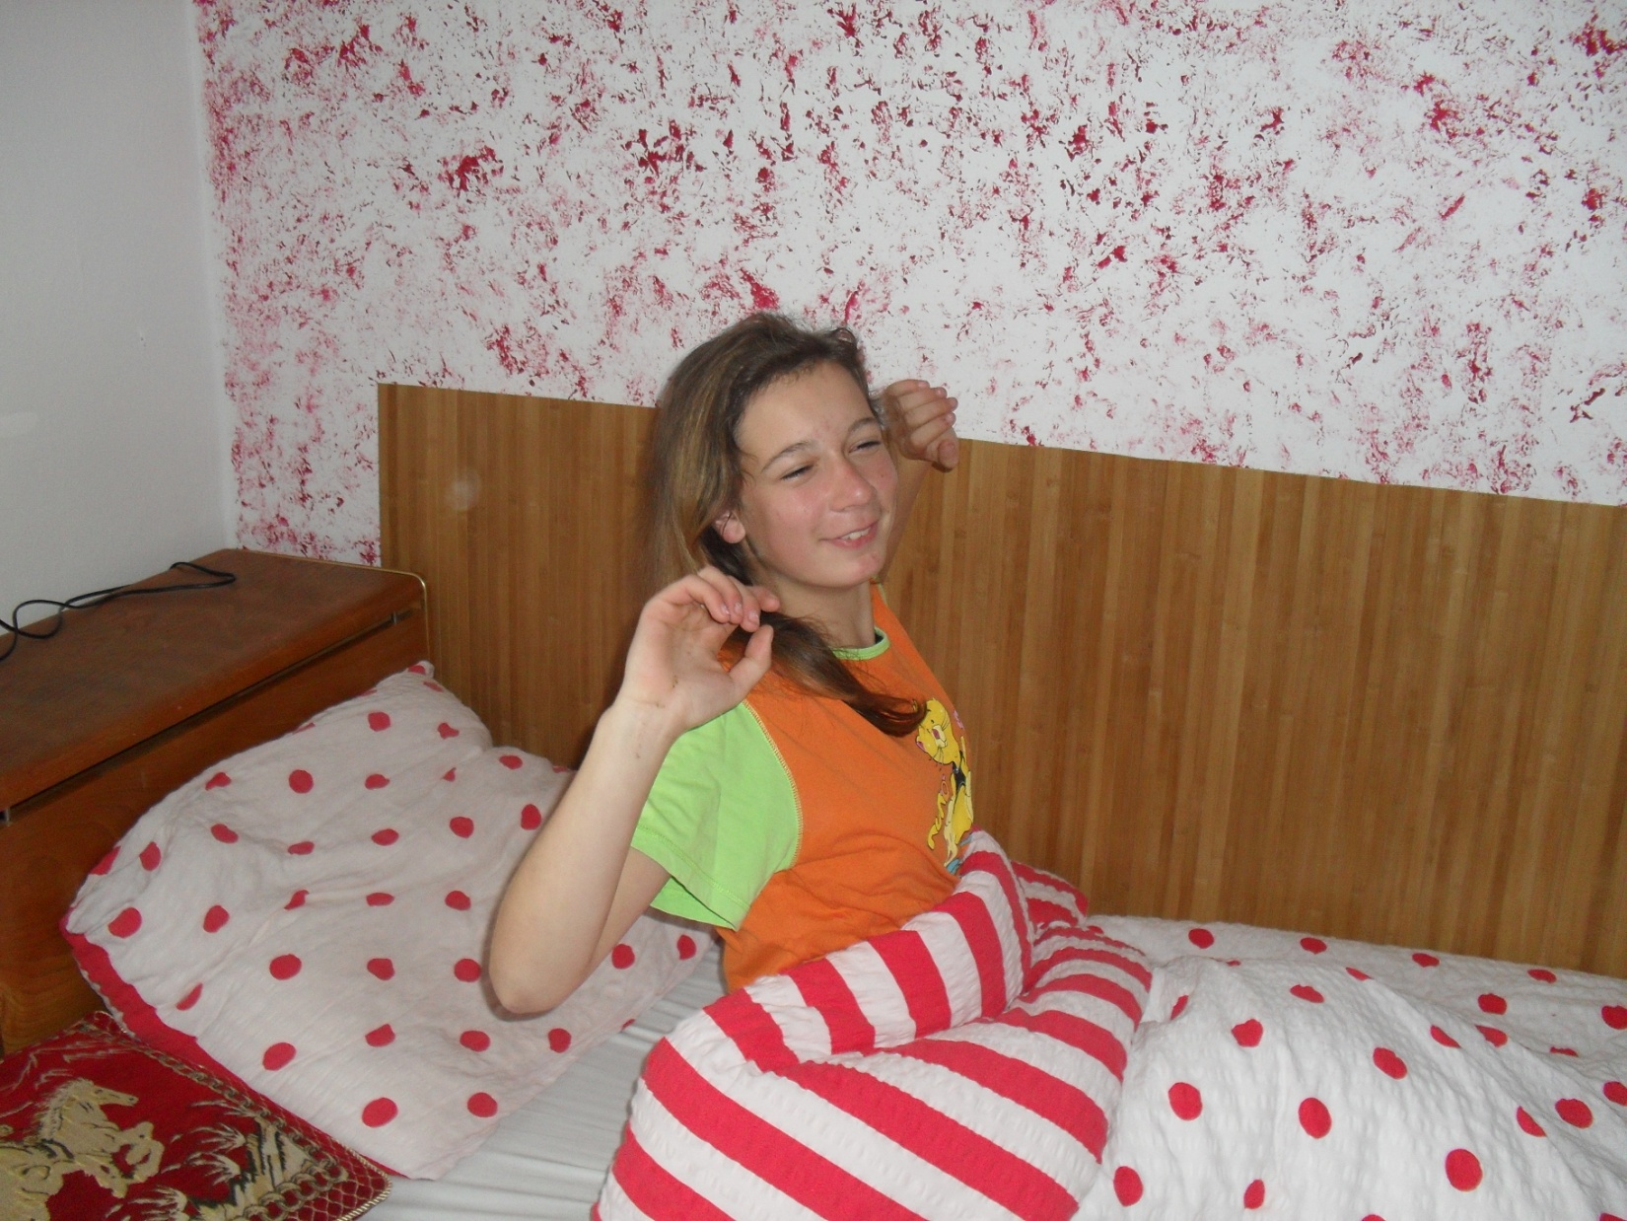
Good morning

Slide 3
Pozdrav Good morning použiješ od rána do 12:00.

Slide 4
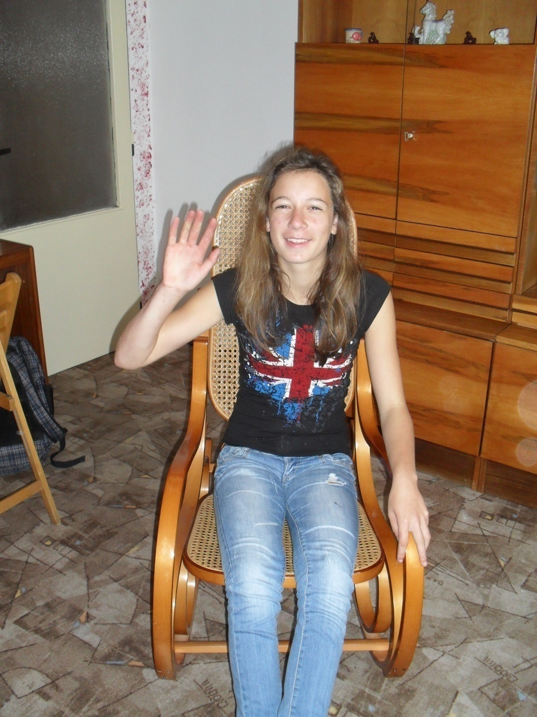
Hello!

Slide 5
Pozdravy Hello a Hi můžeš použít během dne kdykoliv.

Slide 6
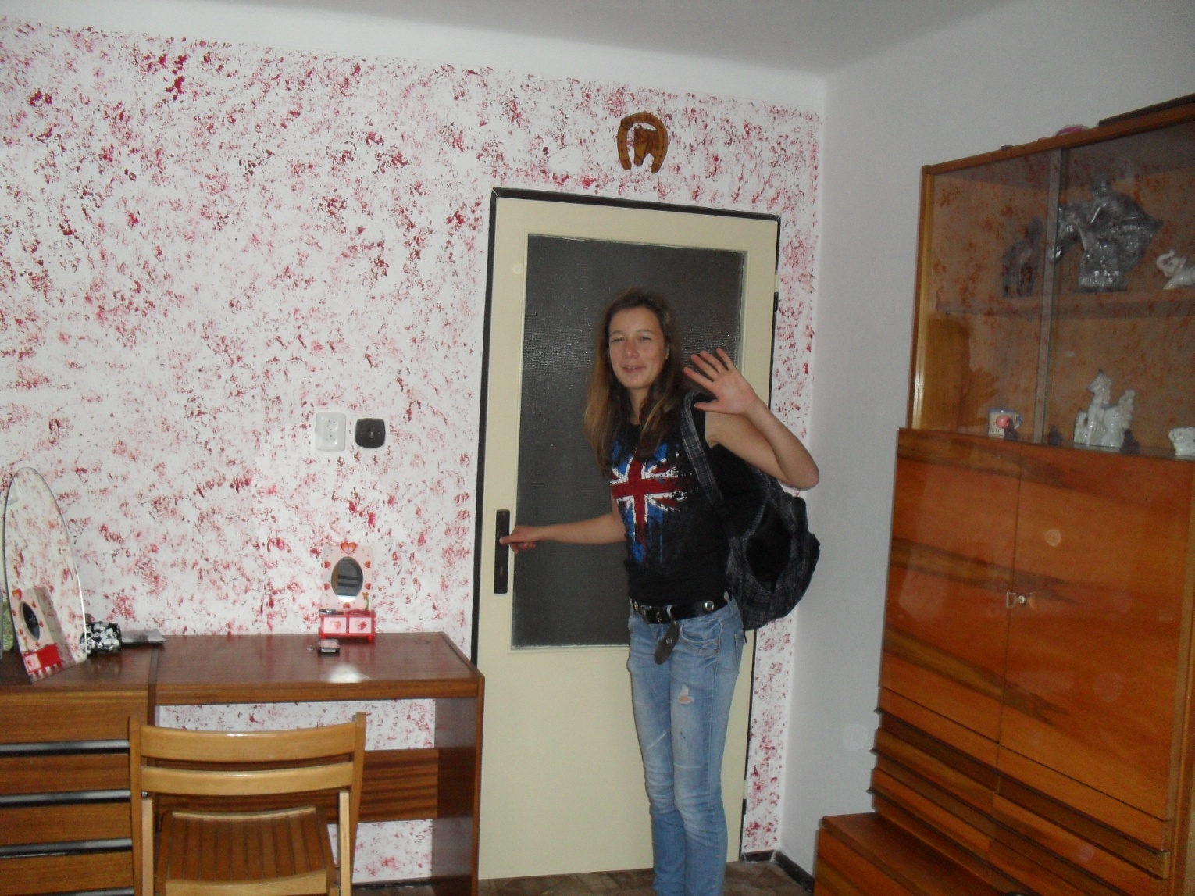
Good bye

Slide 7
Pozdrav Good bye použiješ, když odcházíš ty nebo někdo jiný.

Slide 8
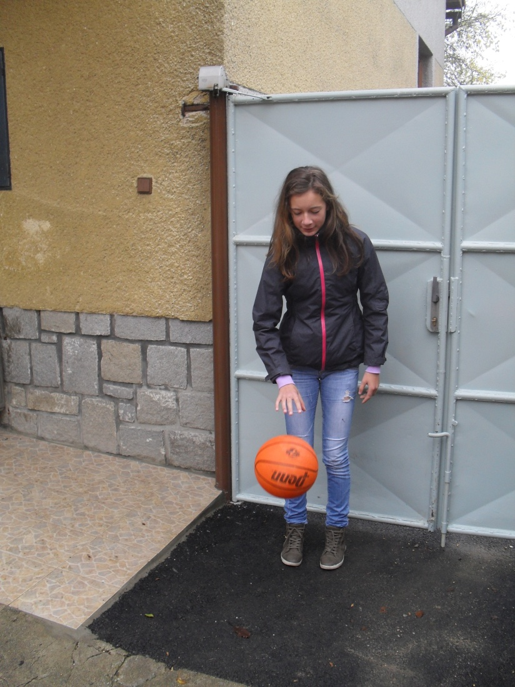
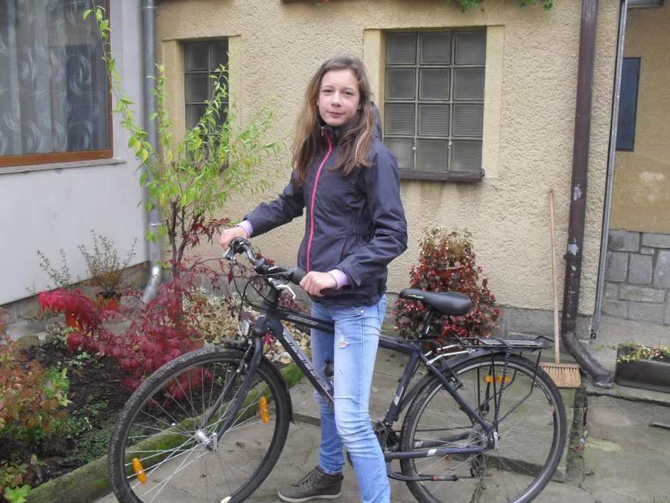
Good afternoon

Slide 9
Pozdrav Good afternoon použiješ od 12:00 do 18:00.

Slide 10
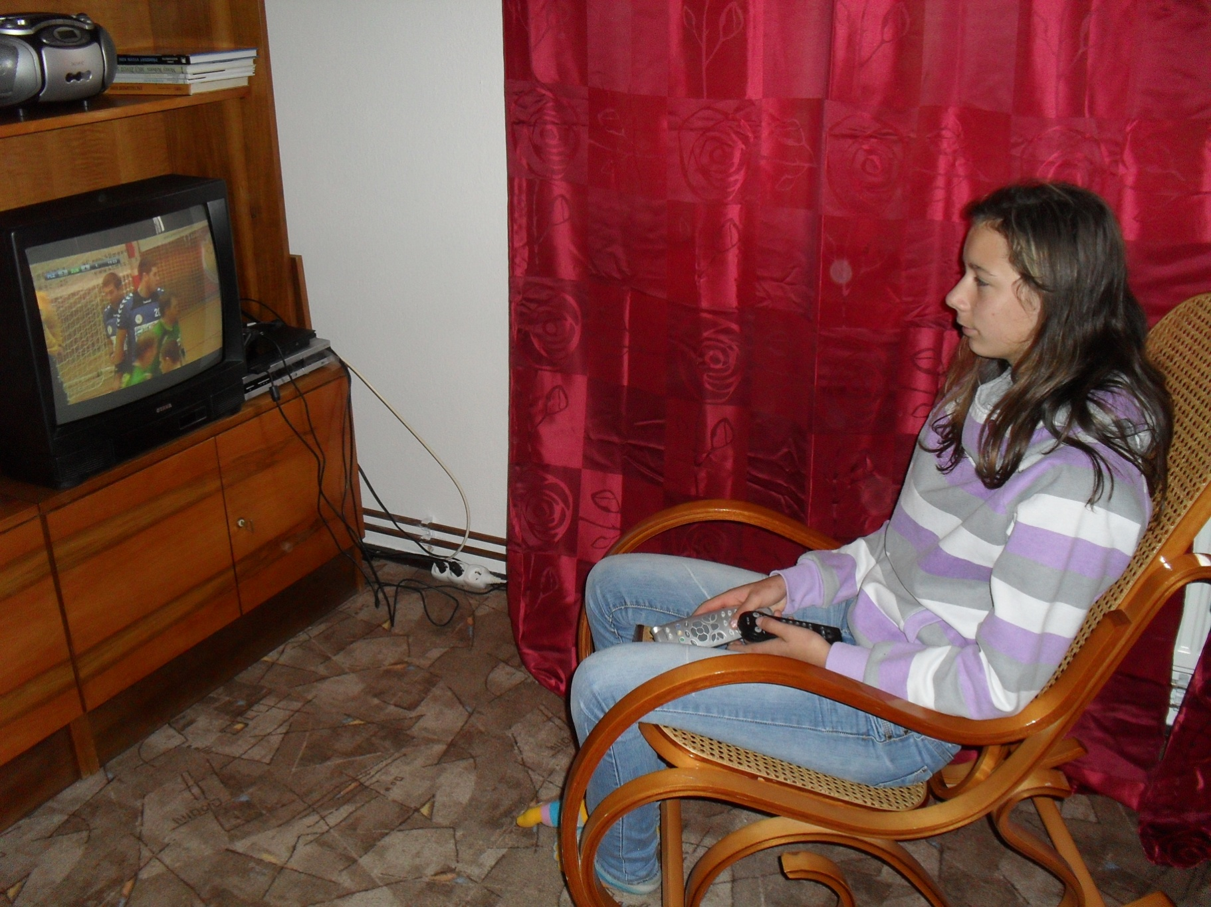
Good evening

Slide 11
Pozdrav Good evening použiješ po 18. hodině.

Slide 12
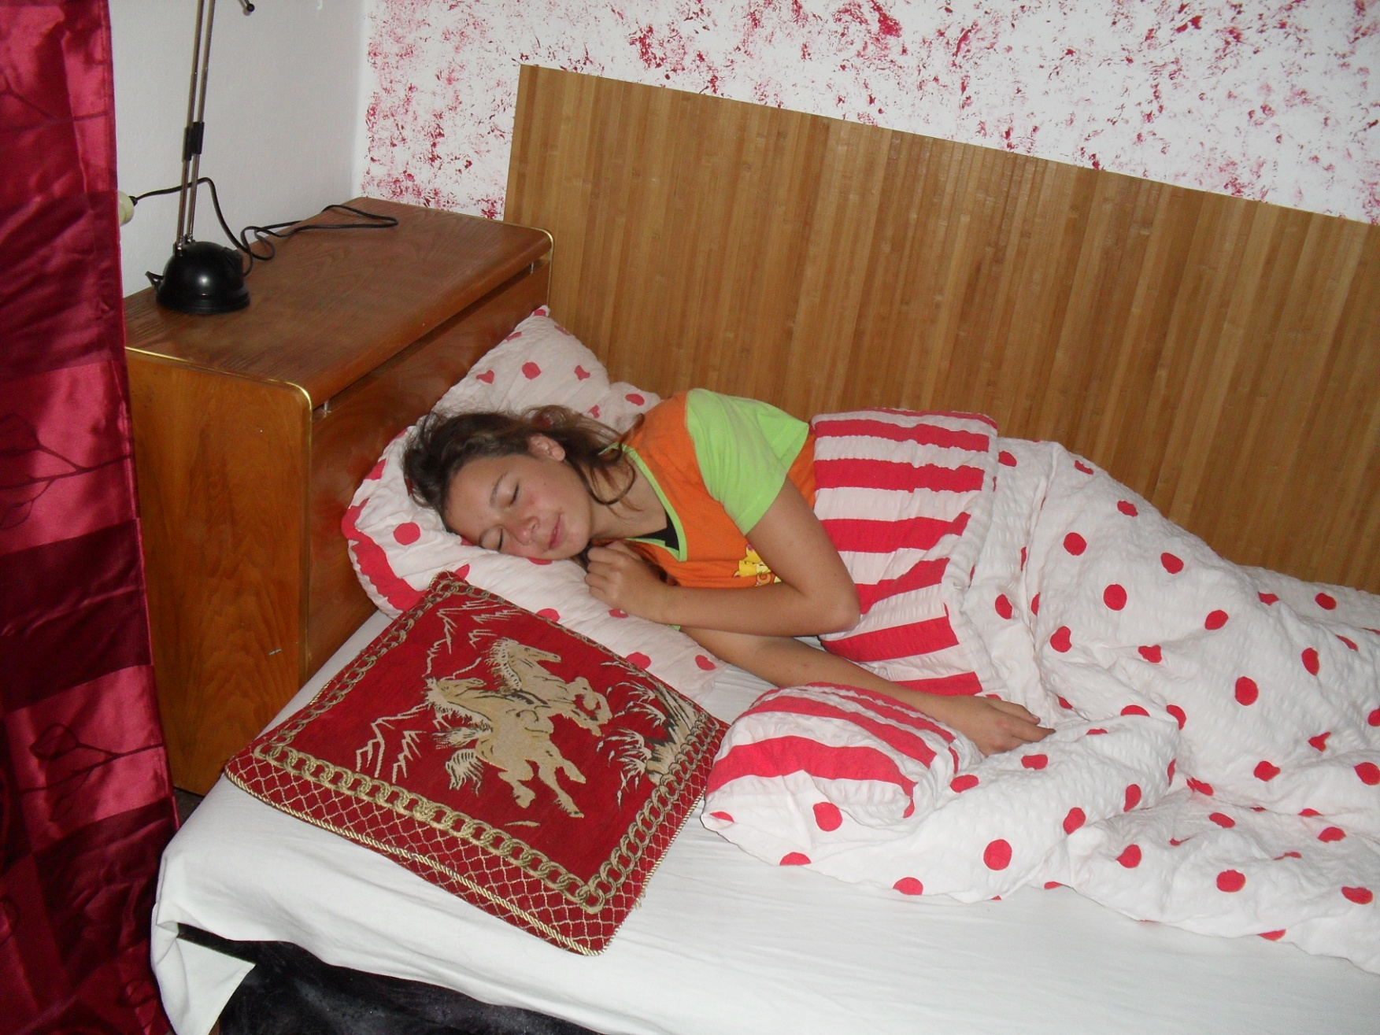
Good night

Slide 13
Good night popřeješ někomu, kdo se chystá jít spát.

Slide 14
1. Spoj čarou čas s vhodným pozdravem
Good morning
Good afternoon
Good evening
19:45
7:30
15:20

Slide 15
2. Spoj čarou situaci s vhodným pozdravem
Někdo snídá
Někdo se chystá do postele
Někdo odchází z místnosti
Potkáš kamaráda
Good night
Good bye
Hello
Good morning

Slide 16
3. Doplň chybějící písmena v pozdravech
Good b_ _ H _
Good after _ _ on Good mor_ _ ng
Good ni _ _ _ He _ _ o

Slide 17
Řešení:

Slide 18
1. Spoj čarou čas s vhodným pozdravem
Good morning
Good afternoon
Good evening
19:45
7:30
15:20

Slide 19
2. Spoj čarou situaci s vhodným pozdravem
Někdo snídá
Někdo se chystá do postele
Někdo odchází z místnosti
Potkáš kamaráda
Good night
Good bye
Hello
Good morning

Slide 20
3. Doplň chybějící písmena v pozdravech
Good bye Hi
Good afternoon Good morning
Good night Hello

